Slide 1
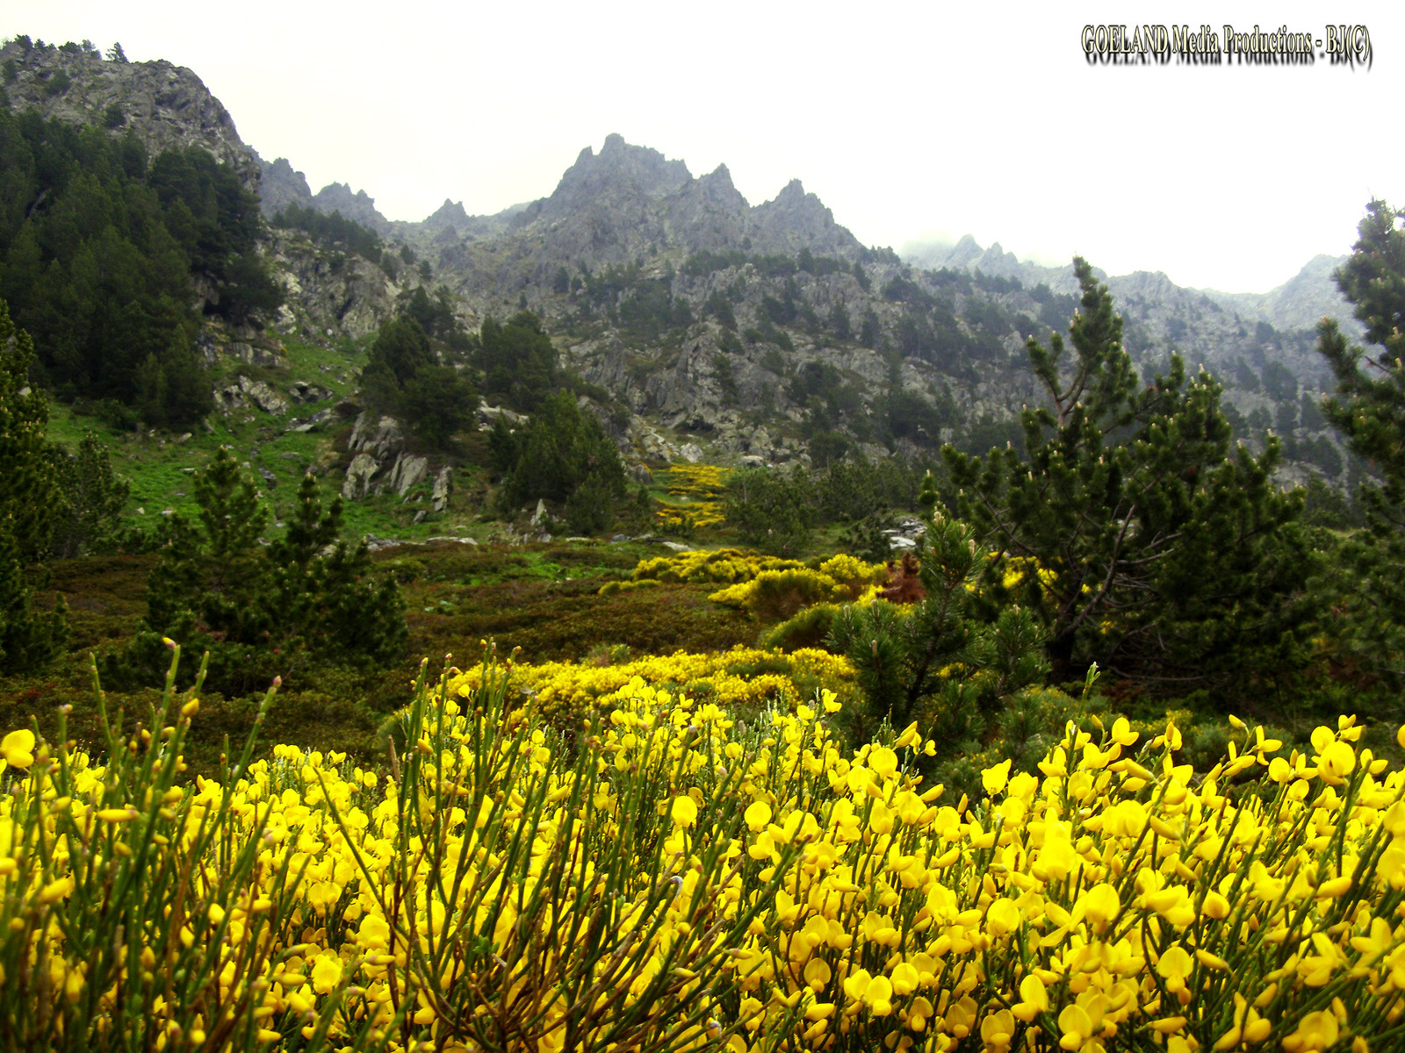

Slide 2
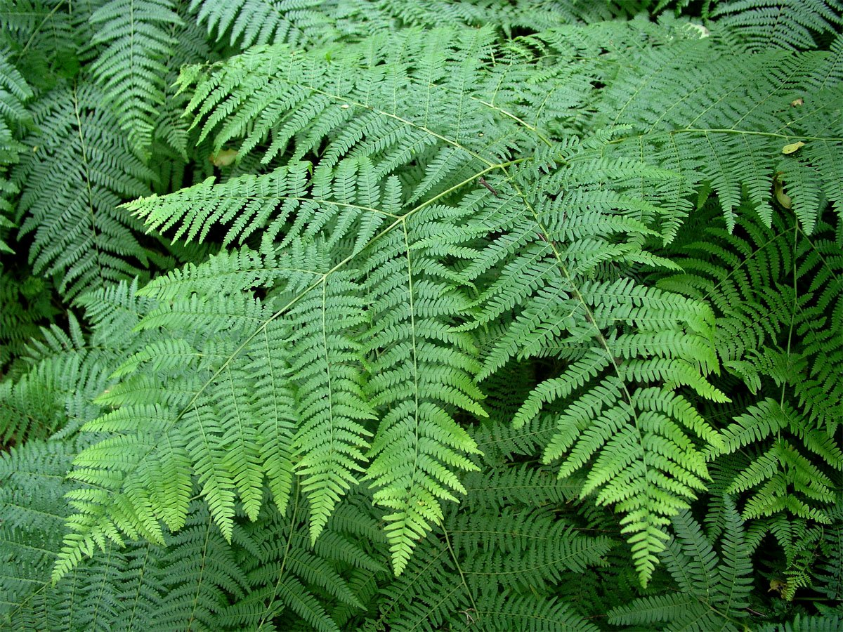

Slide 3
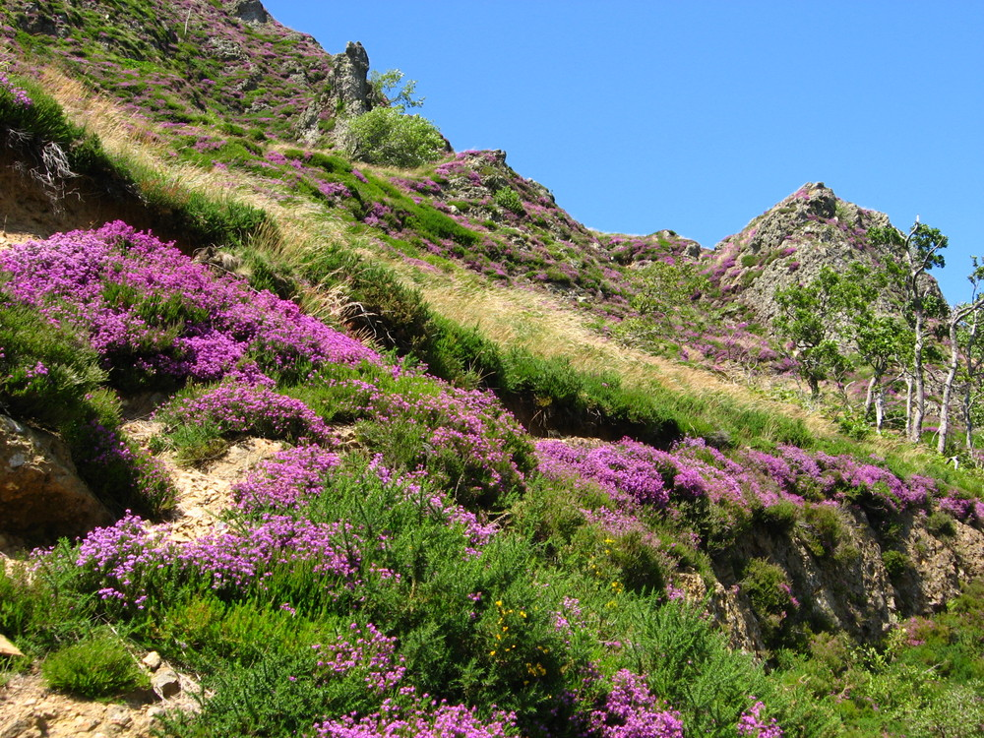
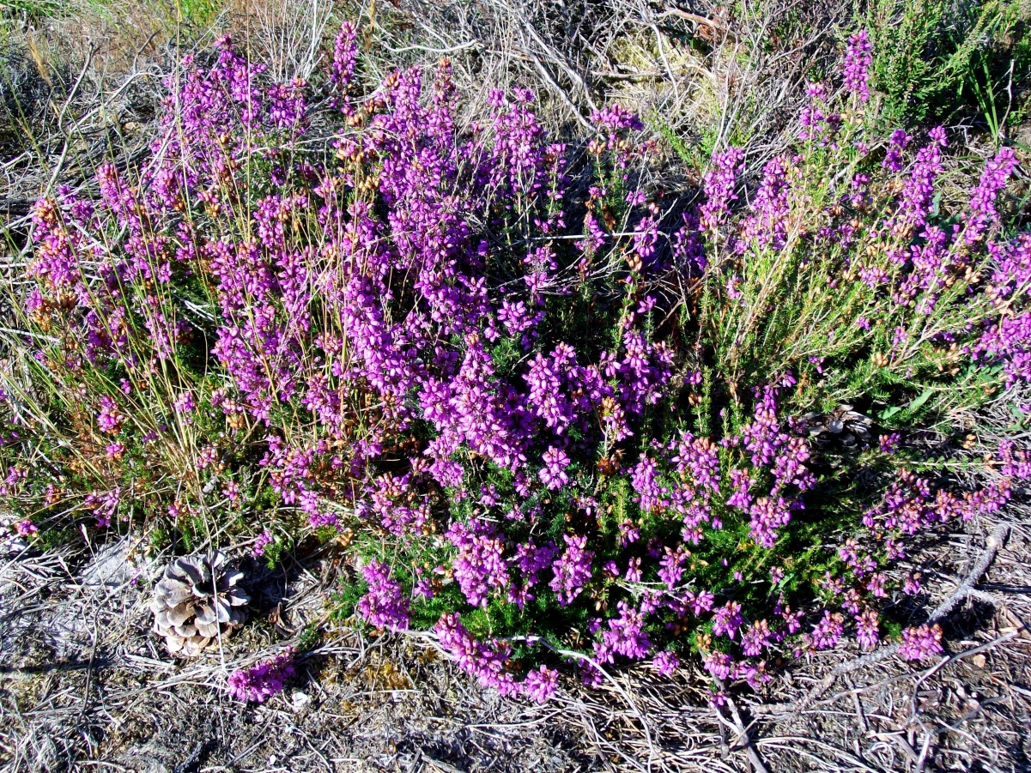

Slide 4
Sans famille (suite)
Rémi rencontre un géant chaussé de bottes de sept lieues
Vitalis et sa troupe sont dans les Landes. Ils ont marché toute la journée et ils n’aperçoivent toujours pas de village où ils pourraient trouver une grange pour dormir. Vitalis s’arrête au bord d’un chemin pour se reposer un moment.
Mais au lieu de s’asseoir près de lui, Rémi veut gravir un petit monticule planté de genêts pour voir quelque lumière dans la plaine. Il appelle Capi pour qu’il vienne avec lui ; mais Capi, lui aussi, est fatigué et il fait la sourde oreille. Rémi prend un bâton et il part seul pour son exploration.
Tout en marchant, il regarde à droite et à gauche, il remarque que ce crépuscule vaporeux donne aux choses des formes étranges. À mesure qu’il gravit, courageusement, la pente du monticule, les genêts deviennent plus forts, les bruyères et les fougères plus hautes. Au sommet du monticule, il a beau ouvrir les yeux, il ne voit pas la moindre lumière.  À ce moment-là, regardant autour de lui avec angoisse, il aperçoit au loin une grande ombre se mouvoir rapidement au-dessus des genêts, et en même temps il entend comme un bruissement de branches qu’on frôle.

Slide 5
Sans famille (suite)
Rémi et Joli-Cœur rencontrent un géant chaussé de bottes de sept lieues
Vitalis et sa troupe sont dans les Landes. Ils ont marché toute la journée et ils n’aperçoivent toujours pas de village où ils pourraient trouver une grange pour dormir. Vitalis s’arrête au bord d’un chemin pour se reposer un moment.
Mais au lieu de s’asseoir près de lui, Rémi veut gravir un petit monticule planté de genêts pour voir quelque lumière dans la plaine. Il appelle Capi pour qu’il vienne avec lui ; mais Capi, lui aussi, est fatigué et il fait la sourde oreille. Rémi prend un bâton et il part seul pour son exploration.
Tout en marchant, il regarde à droite et à gauche, il remarque que ce crépuscule vaporeux donne aux choses des formes étranges. À mesure qu’il gravit, courageusement, la pente du monticule, les genêts deviennent plus forts, les bruyères et les fougères plus hautes. Au sommet du monticule, il a beau ouvrir les yeux, il ne voit pas la moindre lumière.  À ce moment-là, regardant autour de lui avec angoisse, il aperçoit au loin une grande ombre se mouvoir rapidement au-dessus des genêts, et en même temps il entend comme un bruissement de branches qu’on frôle.

Slide 6
Sans famille (suite)
Rémi et Joli-Cœur rencontrent un géant chaussé de bottes de sept lieues
Vitalis et sa troupe sont dans les Landes. Ils ont marché toute la journée et ils n’aperçoivent toujours pas de village où ils pourraient trouver une grange pour dormir. Vitalis s’arrête au bord d’un chemin pour se reposer un moment.
Mais au lieu de s’asseoir près de lui, Rémi et Joli-Cœur veulent gravir un petit monticule planté de genêts pour voir quelque lumière dans la plaine. Il appelle Capi pour qu’il vienne avec lui ; mais Capi, lui aussi, est fatigué et il fait la sourde oreille. Rémi prend un bâton et il part seul pour son exploration.
Tout en marchant, il regarde à droite et à gauche, il remarque que ce crépuscule vaporeux donne aux choses des formes étranges. À mesure qu’il gravit, courageusement, la pente du monticule, les genêts deviennent plus forts, les bruyères et les fougères plus hautes. Au sommet du monticule, il a beau ouvrir les yeux, il ne voit pas la moindre lumière.  À ce moment-là, regardant autour de lui avec angoisse, il aperçoit au loin une grande ombre se mouvoir rapidement au-dessus des genêts, et en même temps il entend comme un bruissement de branches qu’on frôle.

Slide 7
Sans famille (suite)
Rémi et Joli-Cœur rencontrent un géant chaussé de bottes de sept lieues
Vitalis et sa troupe sont dans les Landes. Ils ont marché toute la journée et ils n’aperçoivent toujours pas de village où ils pourraient trouver une grange pour dormir. Vitalis s’arrête au bord d’un chemin pour se reposer un moment.
Mais au lieu de s’asseoir près de lui, Rémi et Joli-Cœur veulent gravir un petit monticule planté de genêts pour voir quelque lumière dans la plaine. Ils appellent Capi pour qu’il vienne avec eux ; mais Capi, lui aussi, est fatigué et il fait la sourde oreille. Rémi prend un bâton et il part seul pour son exploration.
Tout en marchant, il regarde à droite et à gauche, il remarque que ce crépuscule vaporeux donne aux choses des formes étranges. À mesure qu’il gravit, courageusement, la pente du monticule, les genêts deviennent plus forts, les bruyères et les fougères plus hautes. Au sommet du monticule, il a beau ouvrir les yeux, il ne voit pas la moindre lumière.  À ce moment-là, regardant autour de lui avec angoisse, il aperçoit au loin une grande ombre se mouvoir rapidement au-dessus des genêts, et en même temps il entend comme un bruissement de branches qu’on frôle.

Slide 8
Sans famille (suite)
Rémi et Joli-Cœur rencontrent un géant chaussé de bottes de sept lieues
Vitalis et sa troupe sont dans les Landes. Ils ont marché toute la journée et ils n’aperçoivent toujours pas de village où ils pourraient trouver une grange pour dormir. Vitalis s’arrête au bord d’un chemin pour se reposer un moment.
Mais au lieu de s’asseoir près de lui, Rémi et Joli-Cœur veulent gravir un petit monticule planté de genêts pour voir quelque lumière dans la plaine. Ils appellent Capi pour qu’il vienne avec eux ; mais Capi, lui aussi, est fatigué et il fait la sourde oreille. Rémi et Joli-Cœur prennent un bâton et il part seul pour son exploration.
Tout en marchant, il regarde à droite et à gauche, il remarque que ce crépuscule vaporeux donne aux choses des formes étranges. À mesure qu’il gravit, courageusement, la pente du monticule, les genêts deviennent plus forts, les bruyères et les fougères plus hautes. Au sommet du monticule, il a beau ouvrir les yeux, il ne voit pas la moindre lumière.  À ce moment-là, regardant autour de lui avec angoisse, il aperçoit au loin une grande ombre se mouvoir rapidement au-dessus des genêts, et en même temps il entend comme un bruissement de branches qu’on frôle.

Slide 9
Sans famille (suite)
Rémi et Joli-Cœur rencontrent un géant chaussé de bottes de sept lieues
Vitalis et sa troupe sont dans les Landes. Ils ont marché toute la journée et ils n’aperçoivent toujours pas de village où ils pourraient trouver une grange pour dormir. Vitalis s’arrête au bord d’un chemin pour se reposer un moment.
Mais au lieu de s’asseoir près de lui, Rémi et Joli-Cœur veulent gravir un petit monticule planté de genêts pour voir quelque lumière dans la plaine. Ils appellent Capi pour qu’il vienne avec eux ; mais Capi, lui aussi, est fatigué et il fait la sourde oreille. Rémi et Joli-Cœur prennent un bâton et ils partent seuls pour leur exploration.
Tout en marchant, il regarde à droite et à gauche, il remarque que ce crépuscule vaporeux donne aux choses des formes étranges. À mesure qu’il gravit, courageusement, la pente du monticule, les genêts deviennent plus forts, les bruyères et les fougères plus hautes. Au sommet du monticule, il a beau ouvrir les yeux, il ne voit pas la moindre lumière.  À ce moment-là, regardant autour de lui avec angoisse, il aperçoit au loin une grande ombre se mouvoir rapidement au-dessus des genêts, et en même temps il entend comme un bruissement de branches qu’on frôle.

Slide 10
Sans famille (suite)
Rémi et Joli-Cœur rencontrent un géant chaussé de bottes de sept lieues
Vitalis et sa troupe sont dans les Landes. Ils ont marché toute la journée et ils n’aperçoivent toujours pas de village où ils pourraient trouver une grange pour dormir. Vitalis s’arrête au bord d’un chemin pour se reposer un moment.
Mais au lieu de s’asseoir près de lui, Rémi et Joli-Cœur veulent gravir un petit monticule planté de genêts pour voir quelque lumière dans la plaine. Ils appellent Capi pour qu’il vienne avec eux ; mais Capi, lui aussi, est fatigué et il fait la sourde oreille. Rémi et Joli-Cœur prennent un bâton et ils partent seuls pour leur exploration.
Tout en marchant, ils regardent à droite et à gauche, il remarque que ce crépuscule vaporeux donne aux choses des formes étranges. À mesure qu’il gravit, courageusement, la pente du monticule, les genêts deviennent plus forts, les bruyères et les fougères plus hautes. Au sommet du monticule, il a beau ouvrir les yeux, il ne voit pas la moindre lumière.  À ce moment-là, regardant autour de lui avec angoisse, il aperçoit au loin une grande ombre se mouvoir rapidement au-dessus des genêts, et en même temps il entend comme un bruissement de branches qu’on frôle.

Slide 11
Sans famille (suite)
Rémi et Joli-Cœur rencontrent un géant chaussé de bottes de sept lieues
Vitalis et sa troupe sont dans les Landes. Ils ont marché toute la journée et ils n’aperçoivent toujours pas de village où ils pourraient trouver une grange pour dormir. Vitalis s’arrête au bord d’un chemin pour se reposer un moment.
Mais au lieu de s’asseoir près de lui, Rémi et Joli-Cœur veulent gravir un petit monticule planté de genêts pour voir quelque lumière dans la plaine. Ils appellent Capi pour qu’il vienne avec eux ; mais Capi, lui aussi, est fatigué et il fait la sourde oreille. Rémi et Joli-Cœur prennent un bâton et ils partent seuls pour leur exploration.
Tout en marchant, ils regardent à droite et à gauche, ils remarquent que ce crépuscule vaporeux donne aux choses des formes étranges. À mesure qu’il gravit, courageusement, la pente du monticule, les genêts deviennent plus forts, les bruyères et les fougères plus hautes. Au sommet du monticule, il a beau ouvrir les yeux, il ne voit pas la moindre lumière.  À ce moment-là, regardant autour de lui avec angoisse, il aperçoit au loin une grande ombre se mouvoir rapidement au-dessus des genêts, et en même temps il entend comme un bruissement de branches qu’on frôle.

Slide 12
Sans famille (suite)
Rémi et Joli-Cœur rencontrent un géant chaussé de bottes de sept lieues
Vitalis et sa troupe sont dans les Landes. Ils ont marché toute la journée et ils n’aperçoivent toujours pas de village où ils pourraient trouver une grange pour dormir. Vitalis s’arrête au bord d’un chemin pour se reposer un moment.
Mais au lieu de s’asseoir près de lui, Rémi et Joli-Cœur veulent gravir un petit monticule planté de genêts pour voir quelque lumière dans la plaine. Ils appellent Capi pour qu’il vienne avec eux ; mais Capi, lui aussi, est fatigué et il fait la sourde oreille. Rémi et Joli-Cœur prennent un bâton et ils partent seuls pour leur exploration.
Tout en marchant, ils regardent à droite et à gauche, ils remarquent que ce crépuscule vaporeux donne aux choses des formes étranges. À mesure qu’ils gravissent, courageusement, la pente du monticule, les genêts deviennent plus forts, les bruyères et les fougères plus hautes. Au sommet du monticule, il a beau ouvrir les yeux, il ne voit pas la moindre lumière.  À ce moment-là, regardant autour de lui avec angoisse, il aperçoit au loin une grande ombre se mouvoir rapidement au-dessus des genêts, et en même temps il entend comme un bruissement de branches qu’on frôle.

Slide 13
Sans famille (suite)
Rémi et Joli-Cœur rencontrent un géant chaussé de bottes de sept lieues
Vitalis et sa troupe sont dans les Landes. Ils ont marché toute la journée et ils n’aperçoivent toujours pas de village où ils pourraient trouver une grange pour dormir. Vitalis s’arrête au bord d’un chemin pour se reposer un moment.
Mais au lieu de s’asseoir près de lui, Rémi et Joli-Cœur veulent gravir un petit monticule planté de genêts pour voir quelque lumière dans la plaine. Ils appellent Capi pour qu’il vienne avec eux ; mais Capi, lui aussi, est fatigué et il fait la sourde oreille. Rémi et Joli-Cœur prennent un bâton et ils partent seuls pour leur exploration.
Tout en marchant, ils regardent à droite et à gauche, ils remarquent que ce crépuscule vaporeux donne aux choses des formes étranges. À mesure qu’ils gravissent, courageusement, la pente du monticule, les genêts deviennent plus forts, les bruyères et les fougères plus hautes. Au sommet du monticule, ils ont beau ouvrir les yeux, il ne voit pas la moindre lumière.  À ce moment-là, regardant autour de lui avec angoisse, il aperçoit au loin une grande ombre se mouvoir rapidement au-dessus des genêts, et en même temps il entend comme un bruissement de branches qu’on frôle.

Slide 14
Sans famille (suite)
Rémi et Joli-Cœur rencontrent un géant chaussé de bottes de sept lieues
Vitalis et sa troupe sont dans les Landes. Ils ont marché toute la journée et ils n’aperçoivent toujours pas de village où ils pourraient trouver une grange pour dormir. Vitalis s’arrête au bord d’un chemin pour se reposer un moment.
Mais au lieu de s’asseoir près de lui, Rémi et Joli-Cœur veulent gravir un petit monticule planté de genêts pour voir quelque lumière dans la plaine. Ils appellent Capi pour qu’il vienne avec eux ; mais Capi, lui aussi, est fatigué et il fait la sourde oreille. Rémi et Joli-Cœur prennent un bâton et ils partent seuls pour leur exploration.
Tout en marchant, ils regardent à droite et à gauche, ils remarquent que ce crépuscule vaporeux donne aux choses des formes étranges. À mesure qu’ils gravissent, courageusement, la pente du monticule, les genêts deviennent plus forts, les bruyères et les fougères plus hautes. Au sommet du monticule, ils ont beau ouvrir les yeux, ils ne voient pas la moindre lumière.  À ce moment-là, regardant autour de lui avec angoisse, il aperçoit au loin une grande ombre se mouvoir rapidement au-dessus des genêts, et en même temps il entend comme un bruissement de branches qu’on frôle.

Slide 15
Sans famille (suite)
Rémi et Joli-Cœur rencontrent un géant chaussé de bottes de sept lieues
Vitalis et sa troupe sont dans les Landes. Ils ont marché toute la journée et ils n’aperçoivent toujours pas de village où ils pourraient trouver une grange pour dormir. Vitalis s’arrête au bord d’un chemin pour se reposer un moment.
Mais au lieu de s’asseoir près de lui, Rémi et Joli-Cœur veulent gravir un petit monticule planté de genêts pour voir quelque lumière dans la plaine. Ils appellent Capi pour qu’il vienne avec eux ; mais Capi, lui aussi, est fatigué et il fait la sourde oreille. Rémi et Joli-Cœur prennent un bâton et ils partent seuls pour leur exploration.
Tout en marchant, ils regardent à droite et à gauche, ils remarquent que ce crépuscule vaporeux donne aux choses des formes étranges. À mesure qu’ils gravissent, courageusement, la pente du monticule, les genêts deviennent plus forts, les bruyères et les fougères plus hautes. Au sommet du monticule, ils ont beau ouvrir les yeux, ils ne voient pas la moindre lumière.  À ce moment-là, regardant autour d’eux avec angoisse, il aperçoit au loin une grande ombre se mouvoir rapidement au-dessus des genêts, et en même temps il entend comme un bruissement de branches qu’on frôle.

Slide 16
Sans famille (suite)
Rémi et Joli-Cœur rencontrent un géant chaussé de bottes de sept lieues
Vitalis et sa troupe sont dans les Landes. Ils ont marché toute la journée et ils n’aperçoivent toujours pas de village où ils pourraient trouver une grange pour dormir. Vitalis s’arrête au bord d’un chemin pour se reposer un moment.
Mais au lieu de s’asseoir près de lui, Rémi et Joli-Cœur veulent gravir un petit monticule planté de genêts pour voir quelque lumière dans la plaine. Ils appellent Capi pour qu’il vienne avec eux ; mais Capi, lui aussi, est fatigué et il fait la sourde oreille. Rémi et Joli-Cœur prennent un bâton et ils partent seuls pour leur exploration.
Tout en marchant, ils regardent à droite et à gauche, ils remarquent que ce crépuscule vaporeux donne aux choses des formes étranges. À mesure qu’ils gravissent, courageusement, la pente du monticule, les genêts deviennent plus forts, les bruyères et les fougères plus hautes. Au sommet du monticule, ils ont beau ouvrir les yeux, ils ne voient pas la moindre lumière.  À ce moment-là, regardant autour d’eux avec angoisse, ils aperçoivent au loin une grande ombre se mouvoir rapidement au-dessus des genêts, et en même temps il entend comme un bruissement de branches qu’on frôle.

Slide 17
Sans famille (suite)
Rémi et Joli-Cœur rencontrent un géant chaussé de bottes de sept lieues
Vitalis et sa troupe sont dans les Landes. Ils ont marché toute la journée et ils n’aperçoivent toujours pas de village où ils pourraient trouver une grange pour dormir. Vitalis s’arrête au bord d’un chemin pour se reposer un moment.
Mais au lieu de s’asseoir près de lui, Rémi et Joli-Cœur veulent gravir un petit monticule planté de genêts pour voir quelque lumière dans la plaine. Ils appellent Capi pour qu’il vienne avec eux ; mais Capi, lui aussi, est fatigué et il fait la sourde oreille. Rémi et Joli-Cœur prennent un bâton et ils partent seuls pour leur exploration.
Tout en marchant, ils regardent à droite et à gauche, ils remarquent que ce crépuscule vaporeux donne aux choses des formes étranges. À mesure qu’ils gravissent, courageusement, la pente du monticule, les genêts deviennent plus forts, les bruyères et les fougères plus hautes. Au sommet du monticule, ils ont beau ouvrir les yeux, ils ne voient pas la moindre lumière.  À ce moment-là, regardant autour d’eux avec angoisse, ils aperçoivent au loin une grande ombre se mouvoir rapidement au-dessus des genêts, et en même temps ils entendent comme un bruissement de branches qu’on frôle.

